Slide 1

Решение предназначенное для обнаружения и реагирования на компьютерные атаки – готовность подключения к ГосСОПКА
Григорьев Дмитрий
Руководитель обособленного подразделения

Slide 2
disclaimer
Регулирование ГосСОПКА сейчас находится в фазе активной подготовки нормативно-правовых актов. Презентация является лишь экспертным мнением, основанном на изучении существующих документов и личном опыте и может не соответствовать позиции компании.
Для получения более полной информации о подключении своих организаций к ГосСОПКА направляйте соответствующие запросы в Национальный координационный центр по компьютерным инцидентам (НКЦКИ) и другие подразделения ФСБ России отвечающие за координацию в данной сфере.

Slide 3
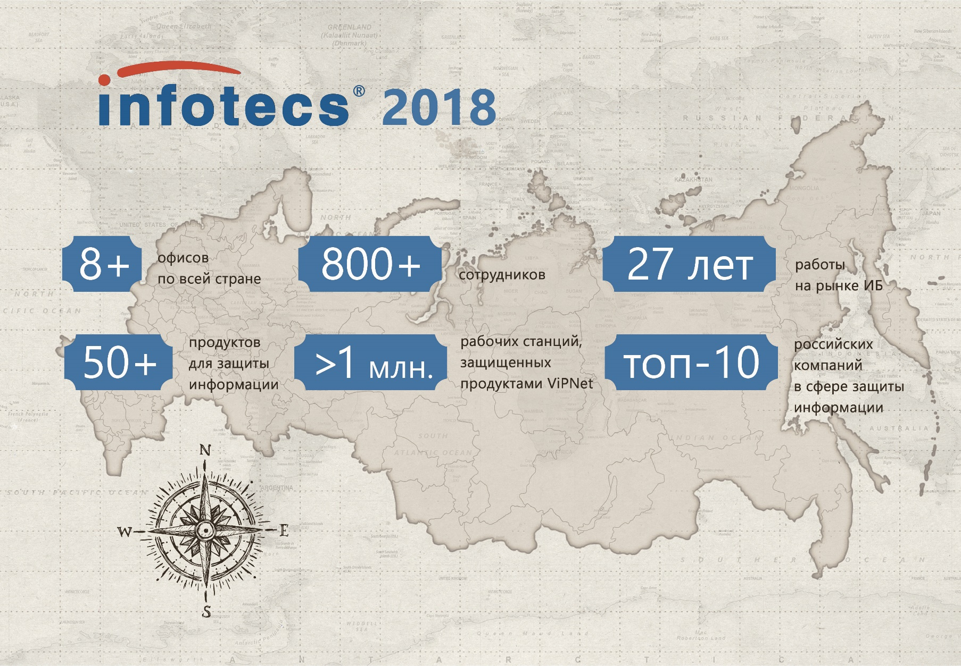






Группа компаний ИнфоТеКС

Slide 4
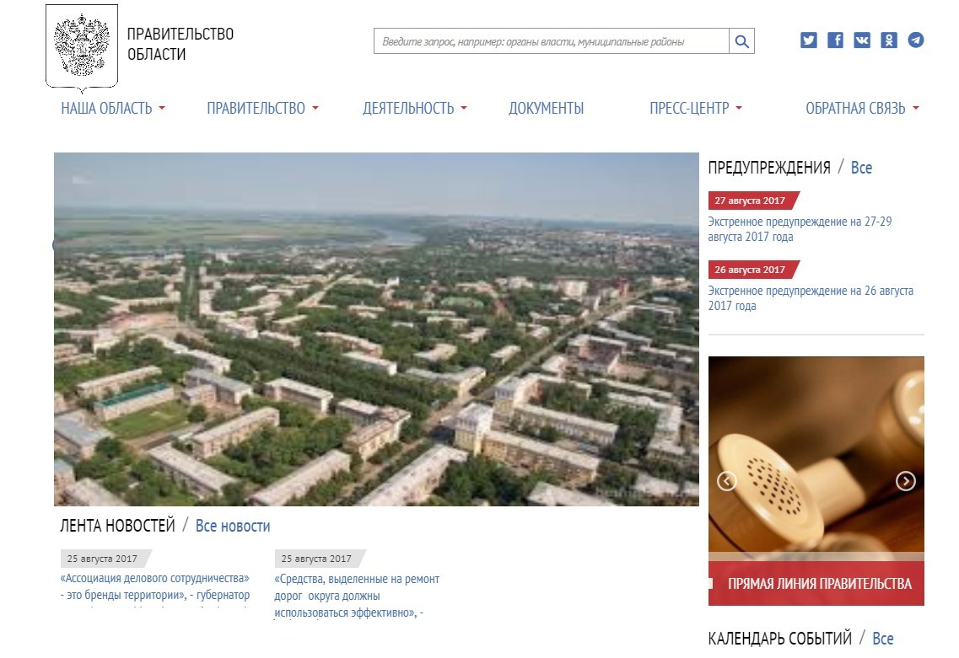
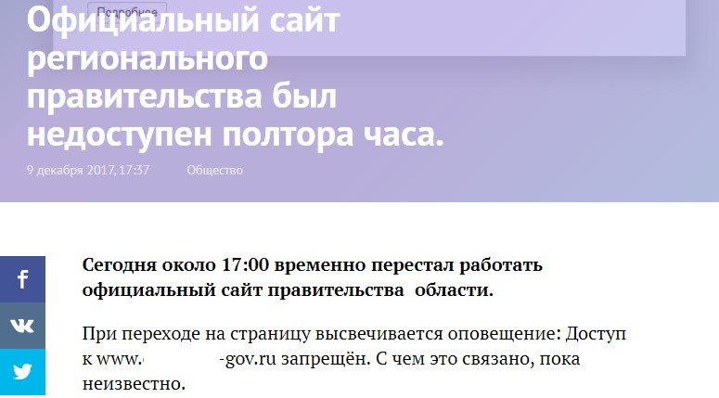
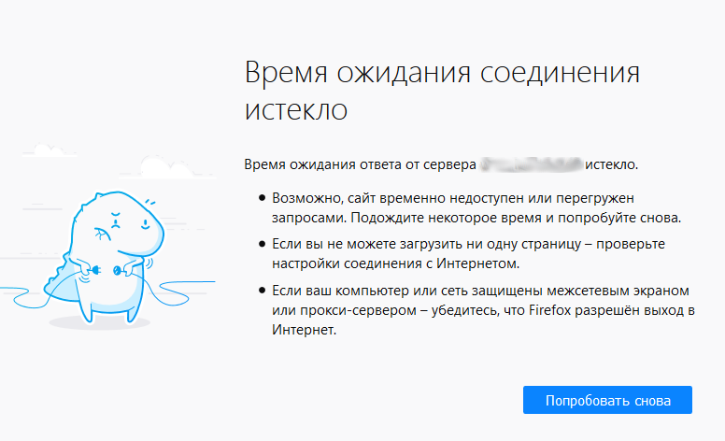
Актуальность
Notes:
С примерами применения таких атак мы связываемся регулярно, когда тот или иной сайт в самый неподходящий момент становится недоступным.
В данном случае – это был портал правительства области «Н», смысл которого в информировании населения.

Slide 5
Актуальность
По статистике некоторых исследований, каждая 10-я компания в 2017 года так или иначе стала жертвой вируса-шифровальщика. При этом, средний срок обнаружения взлома системы составляет 172 дня на Западе и почти 3 года в России. Если подойти с юмором, то вполне можно сказать, что 2017 это год шифровальщиков – майский WannaCry, летний ExPetr и осенний BadRabbit.
По данным исследования Microsoft, в 2017 году в мире было зафиксировано в 4 раза больше угроз безопасности, чем за аналогичный период годом ранее. Количество попыток входа в учетную запись Microsoft с вредоносных IP-адресов увеличилось на 44%, став самой главной причиной заражения облачных сервисов (51%).
Британский премьер-министр Тереза Мэй пригрозила России кибератакой. Лондон считает, что Москва причастна к применению на территории Соединённого Королевства особо опасного нервно-паралитического газа "Новичок"

Slide 6
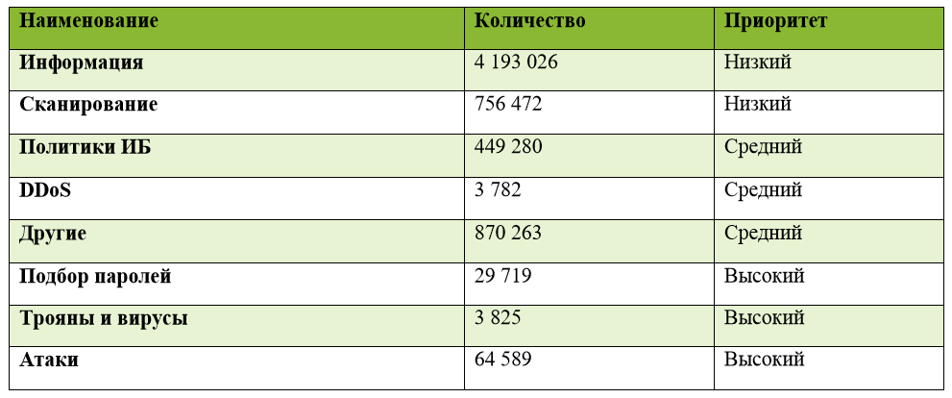

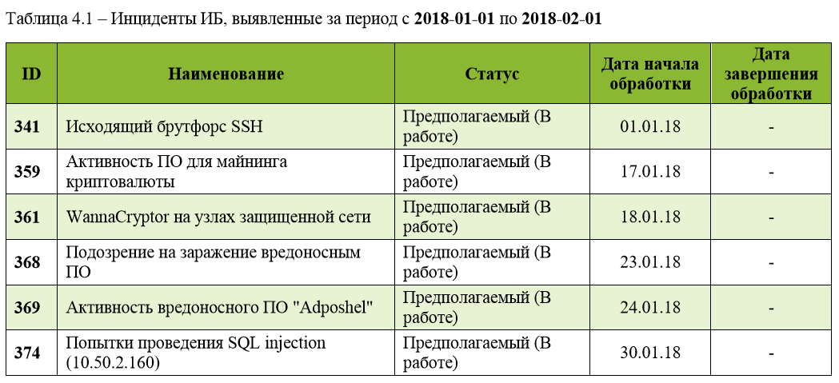
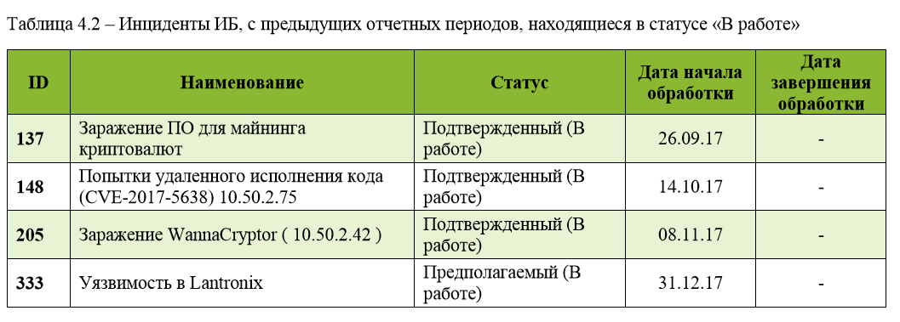

Аналитика из отчета
Для анализа событий использовалась аналитическая система TIAS, в которую поступали событий от 1 ViPNet IDS. За период январь 2018 г. сенсоры зафиксировали около 6 380 000 событий информационной безопасности. Среди них выявлены 6 инцидентов.

Slide 7

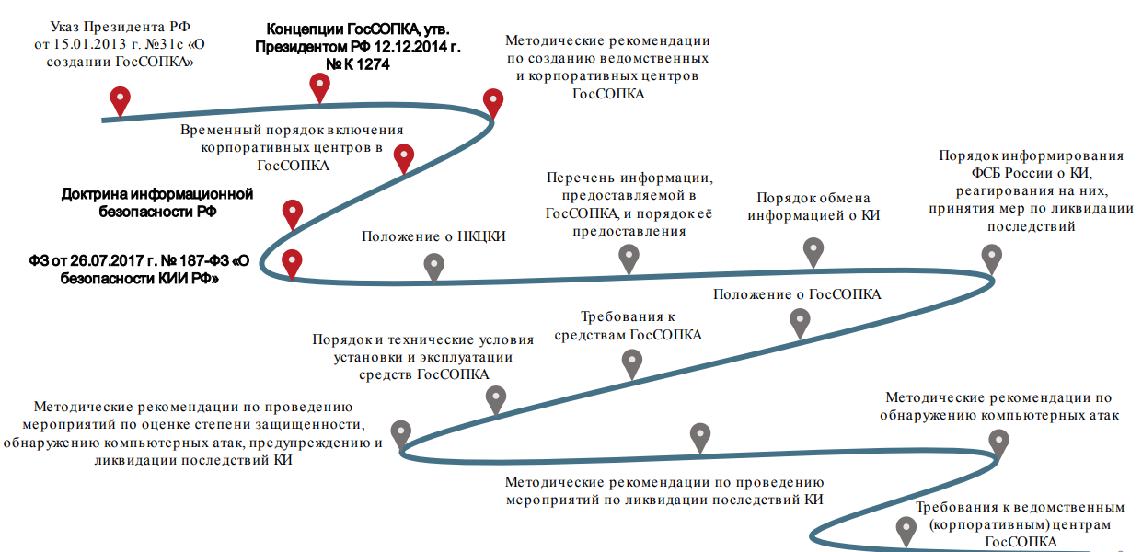

Нормативное регулирование деятельности центров ГосСОПКА

Slide 8
Государственная система обнаружения, предупреждения и ликвидации последствий компьютерных атак на информационные ресурсы РФ представляет собой единый территориально распределенный комплекс, включающий силы и средства, предназначенные для обнаружения, предупреждения и ликвидации последствий компьютерных атак и реагирования на компьютерные инциденты.
Сбор
Накопление
Систематизация и анализ
Средства обнаружения предупреждения субъектов КИИ
Ликвидации последствий КА субъектов КИИ
Другие организации, в том числе и международные

Slide 9
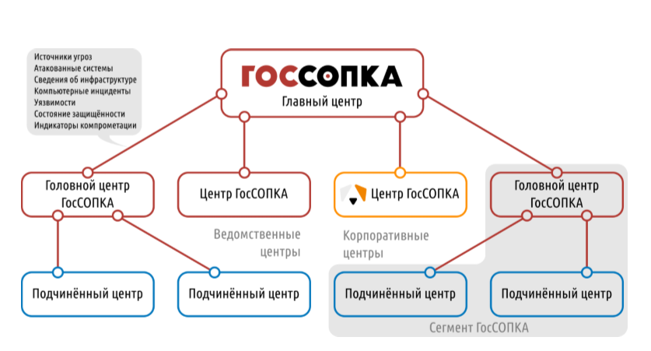
Структура ГосСОПКА

Slide 10
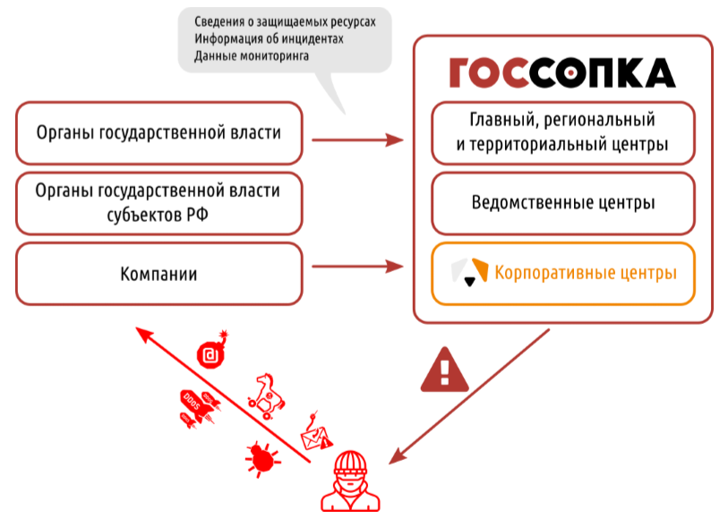
Элементы ГосСОПКА
Notes:
Основным назначением головного центра ГосСОПКА и иерархически подчиненных ему центров является контроль за обеспечением защищенности информационных ресурсов, находящихся в зоне ответственности субъекта ГосСОПКА, от компьютерных атак, а также контроль за восстановлением штатного функционирования данных ресурсов при возникновении компьютерных инцидентов, вызванных компьютерными атаками.
Деятельность всех структурных элементов сегмента ГосСОПКА подчиняется единой политике, устанавливаемой головным центром ГосСОПКА. При этом головной центр ГосСОПКА:
разрабатывает нормативные документы, определяющие порядок и особенности исполнения своих функций всеми структурными элементами сегмента ГосСОПКА;
определяет основные типы инцидентов, возможность возникновения которых поддается прогнозированию на основе имеющихся научно-технических возможностей сегмента ГосСОПКА (далее — типовые инциденты);
разрабатывает методические рекомендации по реализации комплекса мероприятий по обнаружению, предупреждению и ликвидации последствий типовых инцидентов, предназначенные для персонала сегмента ГосСОПКА и информационных ресурсов, находящихся в зоне его ответственности;
выполняет анализ результатов мероприятий по обнаружению, предупреждению и ликвидации последствий инцидентов и обеспечивает оценку их эффективности;
на основе анализа результатов указанных мероприятий уточняет (для типовых инцидентов) и разрабатывает (для инцидентов, не относившихся к типовым на момент возникновения) методические рекомендации по реализации комплекса мероприятий по обнаружению, предупреждению и ликвидации последствий инцидентов.

Slide 11
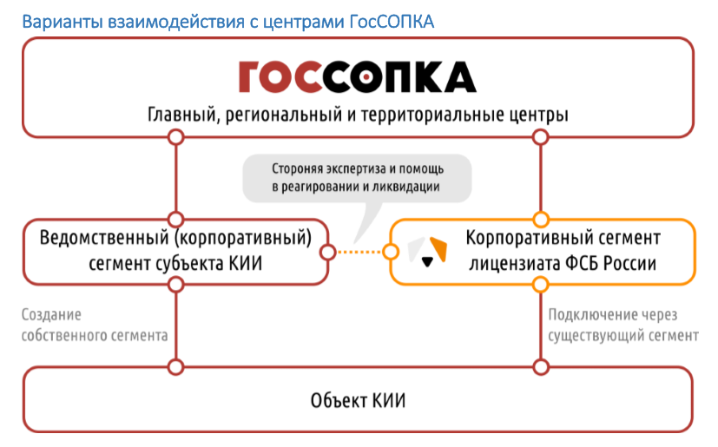
Варианты
Notes:
Основным назначением головного центра ГосСОПКА и иерархически подчиненных ему центров является контроль за обеспечением защищенности информационных ресурсов, находящихся в зоне ответственности субъекта ГосСОПКА, от компьютерных атак, а также контроль за восстановлением штатного функционирования данных ресурсов при возникновении компьютерных инцидентов, вызванных компьютерными атаками.
Деятельность всех структурных элементов сегмента ГосСОПКА подчиняется единой политике, устанавливаемой головным центром ГосСОПКА. При этом головной центр ГосСОПКА:
разрабатывает нормативные документы, определяющие порядок и особенности исполнения своих функций всеми структурными элементами сегмента ГосСОПКА;
определяет основные типы инцидентов, возможность возникновения которых поддается прогнозированию на основе имеющихся научно-технических возможностей сегмента ГосСОПКА (далее — типовые инциденты);
разрабатывает методические рекомендации по реализации комплекса мероприятий по обнаружению, предупреждению и ликвидации последствий типовых инцидентов, предназначенные для персонала сегмента ГосСОПКА и информационных ресурсов, находящихся в зоне его ответственности;
выполняет анализ результатов мероприятий по обнаружению, предупреждению и ликвидации последствий инцидентов и обеспечивает оценку их эффективности;
на основе анализа результатов указанных мероприятий уточняет (для типовых инцидентов) и разрабатывает (для инцидентов, не относившихся к типовым на момент возникновения) методические рекомендации по реализации комплекса мероприятий по обнаружению, предупреждению и ликвидации последствий инцидентов.

Slide 12
  Цели создания
  Ведомственного сегмента
выполнение в рамках ГосСОПКА функций по обнаружению, предупреждению, ликвидации последствий компьютерных атак;
повышение реальной защищенности информационных систем от внешних и внутренних компьютерных атак;
раннее предупреждение о компьютерных атаках;
получение экспертной поддержки по вопросам, связанным с реагированием на компьютерные атаки и ликвидации их последствий;
снижение возможного ущерба от компьютерных инцидентов за счет предотвращения и/или оперативного реагирования на них.

Slide 13





Создание ЦМ ГосСОПКА
Технические средства
Процессы
Персонал
Методология
Лицензии ФСБ и ФСТЭК России

Slide 14
Состав штатного расписания
  Аналитик-методист
  Технический эксперт
  Руководитель
  (стаж в области выполняемых субъектом ГосСОПКА работ не менее 5 лет или стаж руководящей работы в сфере ИБ не менее 10 лет)
  Юрист
3 линия
1 линия
2 линия
(стаж работы по направлениям деятельности специалиста третьей линии не менее 5 лет)
Руководство
  Специалист по оценке защищенности
  Специалист по ликвидации последствий компьютерных инцидентов
  Специалист по установлению причин компьютерных инцидентов
  Специалист по взаимодействию с персоналом и пользователями
  Специалист по обслуживанию технических средств сегмента ГосСОПКА
(стаж работы по направлениям деятельности специалиста второй линии не менее 3 лет)
(стаж работы по направлениям деятельности специалиста второй линии не менее 3 лет)

Slide 15
Что делать?
В случае самостоятельного подключения к ГосСОПКА | В случае подключения через сторонний корпоративный сегмент
Обеспечить взаимодействие с 8Ц ФСБ России Выполнить организационные и технические требования в соответствии с нормативными правовыми актами и методическими рекомендациями Развернуть специализированные системы взаимодействия с технической инфраструктурой НКЦКИ (для значимых КИИ обязательно, остальным опционально) | Заключить соглашение с корпоративным центром Уведомить НКЦКИ о включении своих информационных ресурсов в зону ответственности корпоративного центра.
Notes:
Итак, чтобы создать свой собственный центр ГосСОПКА вам нужно: Обеспечить взаимодействие с 8Ц, обеспечить выполнение нормативных документов и развернуть комплекс технических средств для взаимодействия с Главным Центром.
При подключении через нас, вам достаточно заключить соглашение с нами и уведомить об этом главный центр.

Slide 16
Перечень сведений, предоставляемых в ГосСОПКА
Проект приказа ФСБ России «Об утверждении Перечня информации, представляемой в ГосСОПКА и Порядка представления информации в ГосСОПКА»
  О категорировании объекта
  О нарушении требований по обеспечению безопасности значимых объектов КИИ (по итогам проведения государственного контроля)
  Информация о компьютерных инцидентах, связанных с функционированием объектов КИИ
  Иная информация в области обнаружения, предупреждения и ликвидации последствий компьютерных атак и реагирования на компьютерные инциденты.
Notes:
Какие сведения необходимо передавать? В методических рекомендациях ФСБ и опубликованном проекте приказа есть перечень передаваемых сведений в Главный центр, сюда входят сведения о категорировании объекта, о нарушении требований по безопасности, о компьютерных атаках и инцидентах, общие сведения о защищенности контролируемой инфраструктуры.

Slide 17
Функции Центров Мониторинга ГосСОПКА
инвентаризация информационных ресурсов;
выявление уязвимостей информационных ресурсов;
анализ угроз информационной безопасности;
анализ данных о событиях безопасности
обеспечение процесса обнаружения компьютерных атак;
регистрация инцидентов;
реагирование на инциденты и ликвидация их последствий;
установление причин инцидентов;
анализ результатов устранения последствий инцидентов;
взаимодействие с главным центром ГосСОПКА
повышение квалификации
приём сообщений о возможных инцидентах от персонала и пользователей

Slide 18
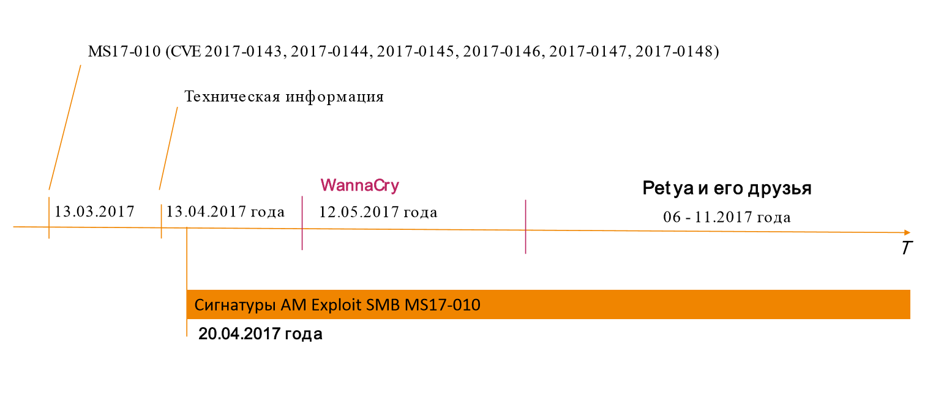
Пример уязвимости

Slide 19
  Условия эксплуатации
  Защищающийся должен найти сотни уязвимостей и закрыть их
  Атакующий должен найти только одну уязвимость

Slide 21
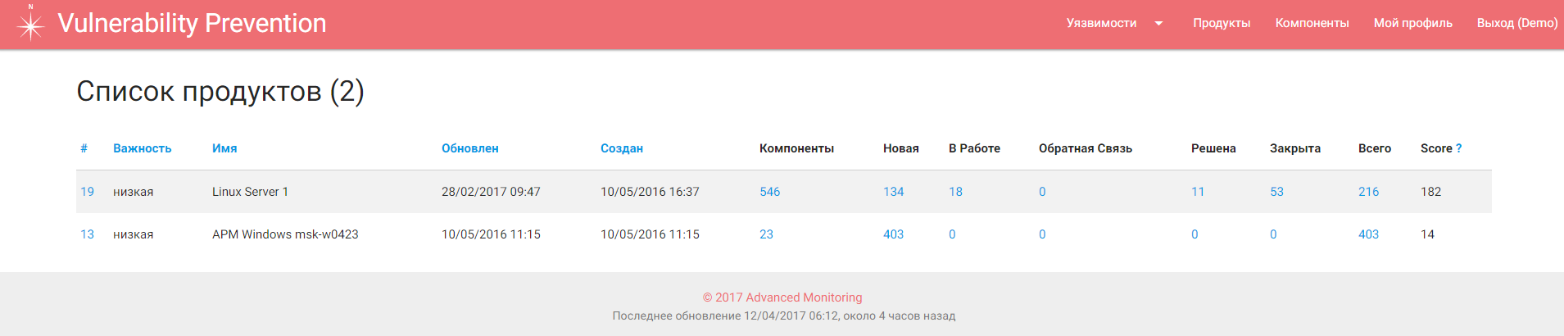
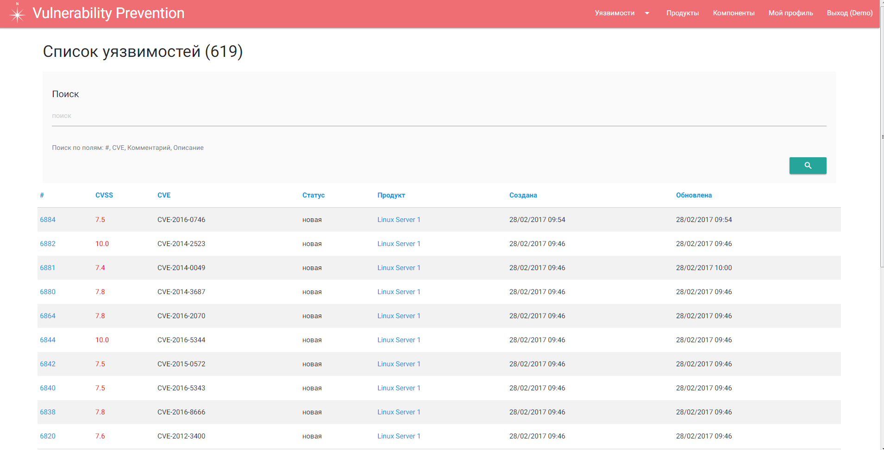
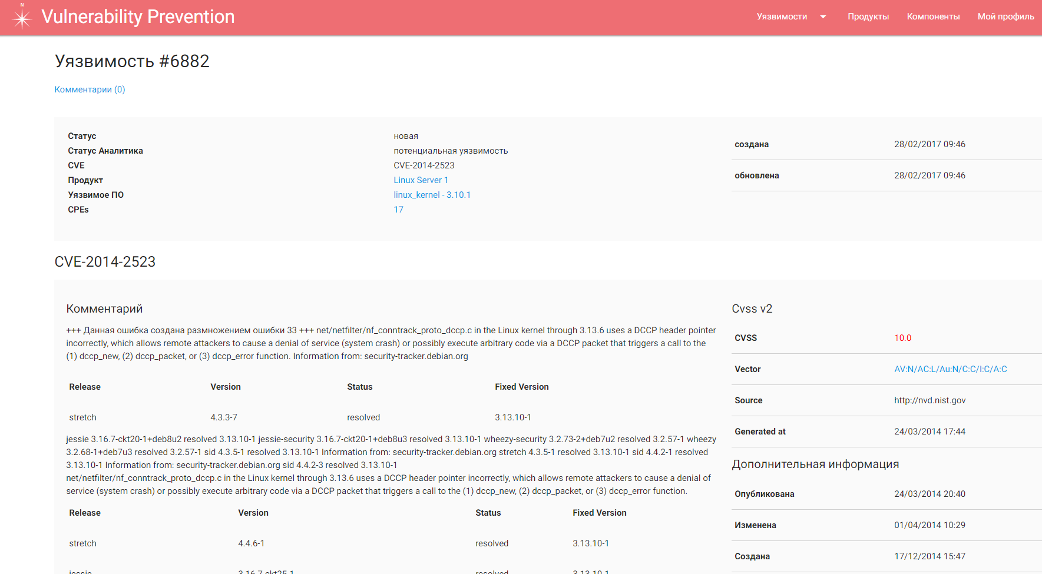
Система управления уязвимостями

Slide 22
Технические средства сегмента ГосСОПКА
обнаружение компьютерных атак
предупреждение компьютерных атак
ликвидация последствий компьютерных атак и реагирование на компьютерные инциденты
поиск признаков КА в сетях электросвязи, используемых для организации взаимодействия объектов КИИ
криптографическая защита обмена информацией необходимой субъектам КИИ при
обнаружении, предупреждении и (или) ликвидации последствий компьютерных атак

Slide 23
Технические средства сегмента ГосСОПКА (проект)
Общие требования
Отсутствие принудительного обновления программного обеспечения и управления с территории иностранного государства
Не должно иметь возможности несанкционированной передачи информации производителю и иным лицам
Возможность модернизации силами исключительно российских компаний
Гарантийная и техническая поддержка исключительно от российских компаний

Slide 24
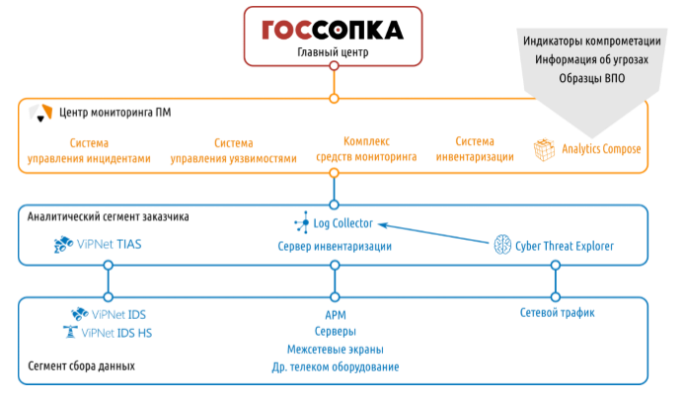
Пример взаимодействия компонентов

Slide 25
Что можем предложить?
Шлюзы безопасности
FW/VPN
Coordinator for Win/Linux
IDS
ViPNet IDS NS
HW 4 поколения
Хостовые решения
IDS
FW/VPN
ViPNet IDS HS
ViPNet Client
ViPNet xFirewall
FW/
PKI
FW/ DPI
ViPNet TLS
(+PT WAF)
Threat Intelligence
ViPNet TIAS
IG/SIES

Slide 26
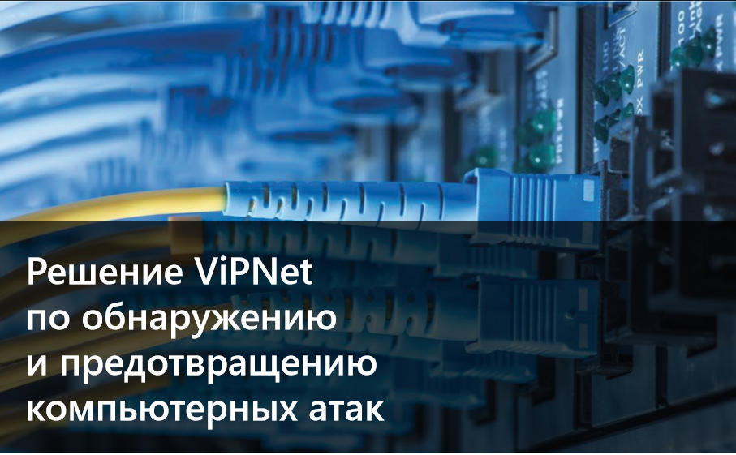
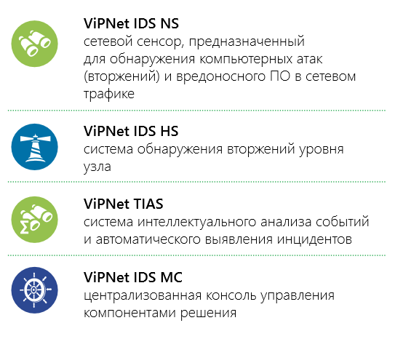

Slide 27
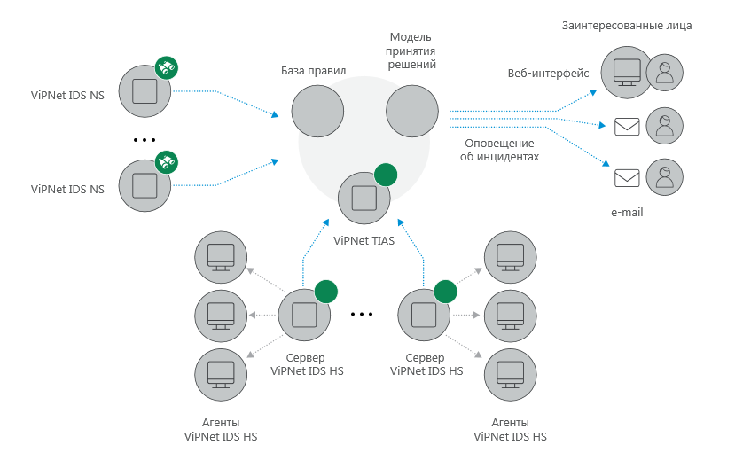
Анализ событий и обнаружение КА

Slide 28


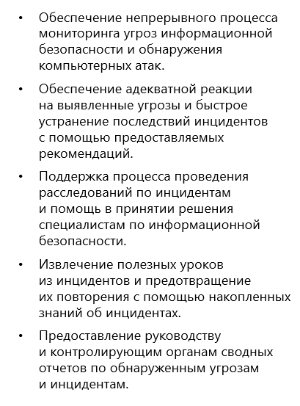
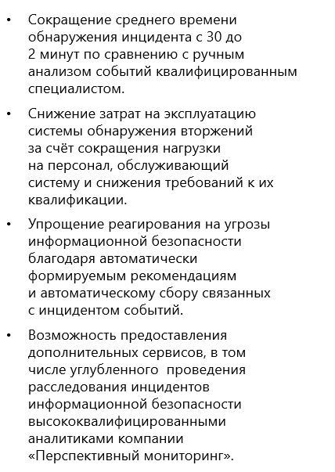

Slide 29
Анализ событий и обнаружение КА
Корпоративный центр мониторинга
Главный центр
Feeds
Аналитический центр
Анализ
Инцидент
ViPNet Coordinator
Группа реагирования
Лог коллектор
Anomaly Hunter
Анализ аномалий
ViPNet IDS NS
Контролируемая инфраструктура
Сетевой анализ
Контролируемый
сегмент заказчика
ViPNet TIAS
Интеллектуальный анализ
ViPNet IDS HS
Сервер ViPNet IDS HS
База решающих правил
Поведенческий анализ
Notes:
Рассмотрим более детальную структуру, как это работает. В контролируемой инфраструктуре устанавливаются средства мониторинга, это СОВ хостового и сетевого уровней. Информация о событиях направляется в систему выявления КИ ViPNet TIAS и информирование группы реагирования. Также в вашей сети может быть установлен комплекс анализа аномалий в трафике, который позволяет выявлять аномалии в NetFlow, DNS, HTTP трафике.
С нашей стороны работают специалисты, которые выполняют дополнительный анализ, и сбор информации из вашей инфраструктуры. Для сбора дополнительных сведений от других устройств и СЗИ может быть установлен лог-коллектор, информация из которого может быть полезна для расследования, а также для выявления инцидентов.
Выявленные инциденты передаются в Главный центр

Slide 30


Сенсоры
ViPNet
IDS NS
ViPNet IDS NS сетевой сенсор, предназначенный для обнаружения компьютерных атак (вторжений) и вредоносного ПО в сетевом трафике
ViPNet
IDS HS
ViPNet IDS HS — это программный комплекс, который предназначен для обнаружения вторжений на узле на основе сигнатурного и эвристического методов анализа информации. Отслеживают активность конечного устройства: аудит событий ОС, системных логов и анализ трафика

Slide 31
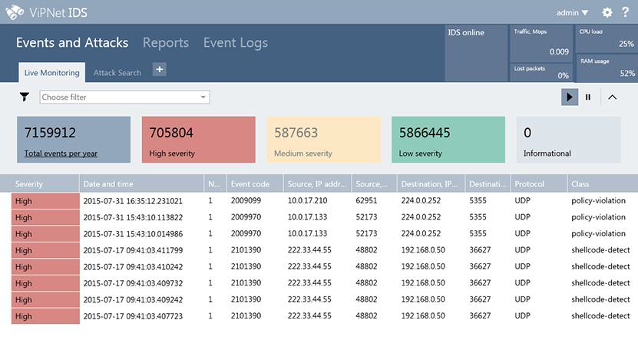
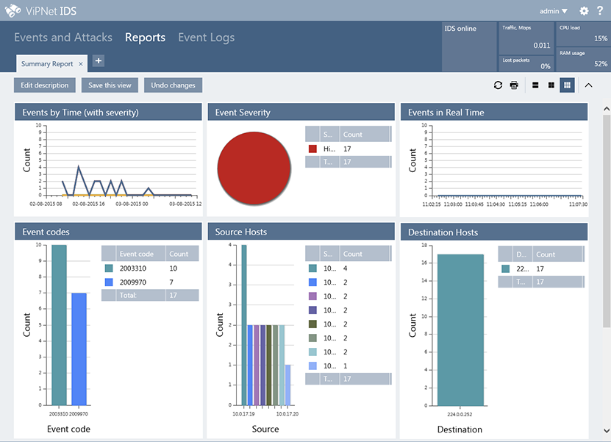
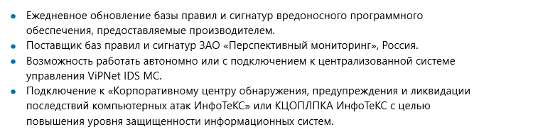
ViPNet IDS Network Sensor
Обнаружение угроз – анализ сетевого трафика и выявление событий
Malware Detection – выявление вредоносного программного обеспечения
Отображение – таблицы и дэшборды в режиме реального времени
Оповещения –
  web-интерфейс,
  e-mail,
  syslog

Slide 32
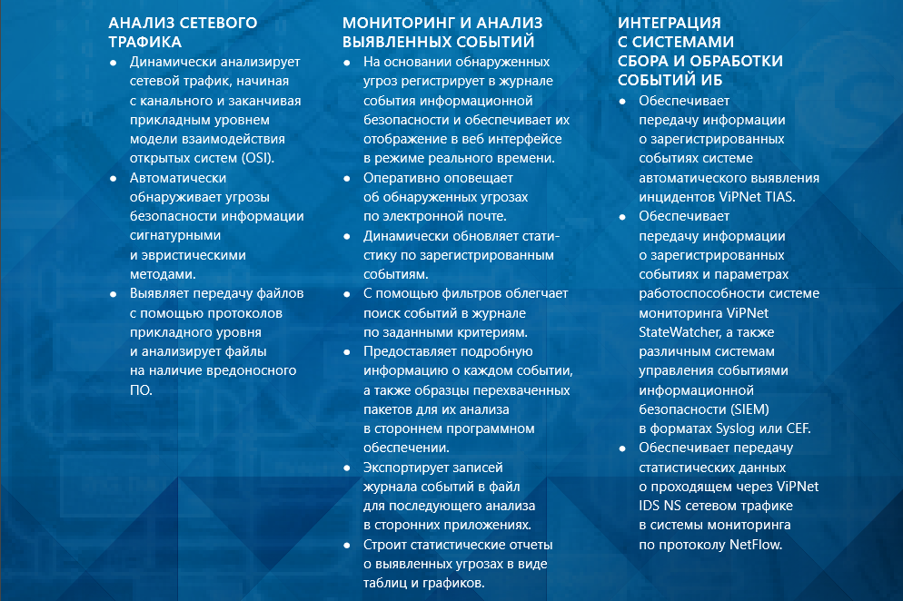
ViPNet IDS Network Sensor

Slide 33
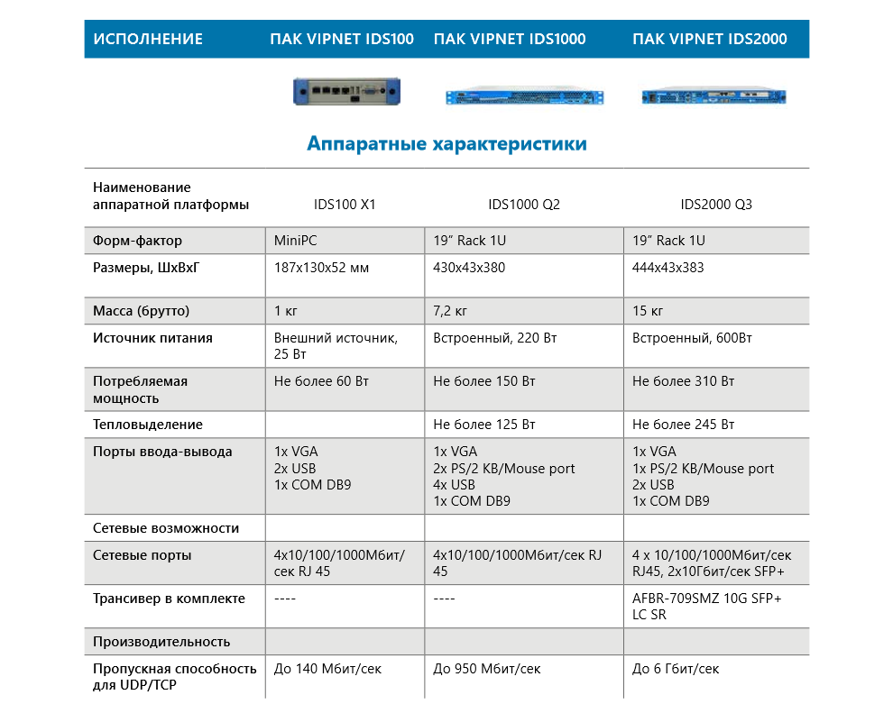
Варианты исполнения

Slide 34
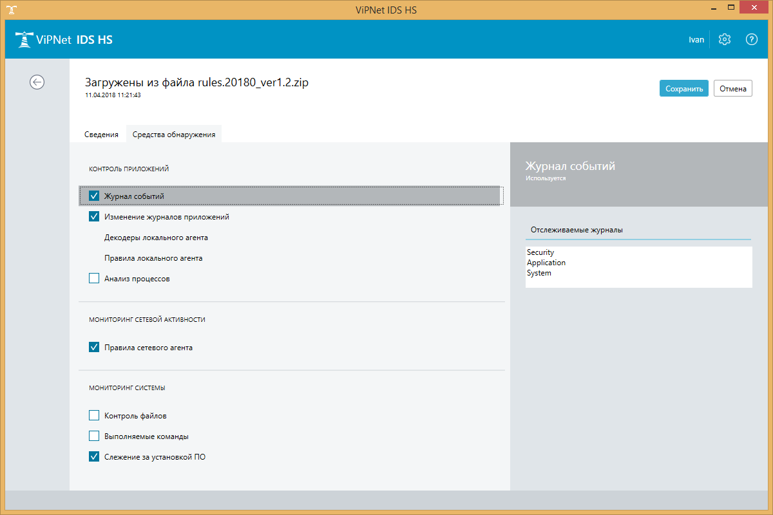
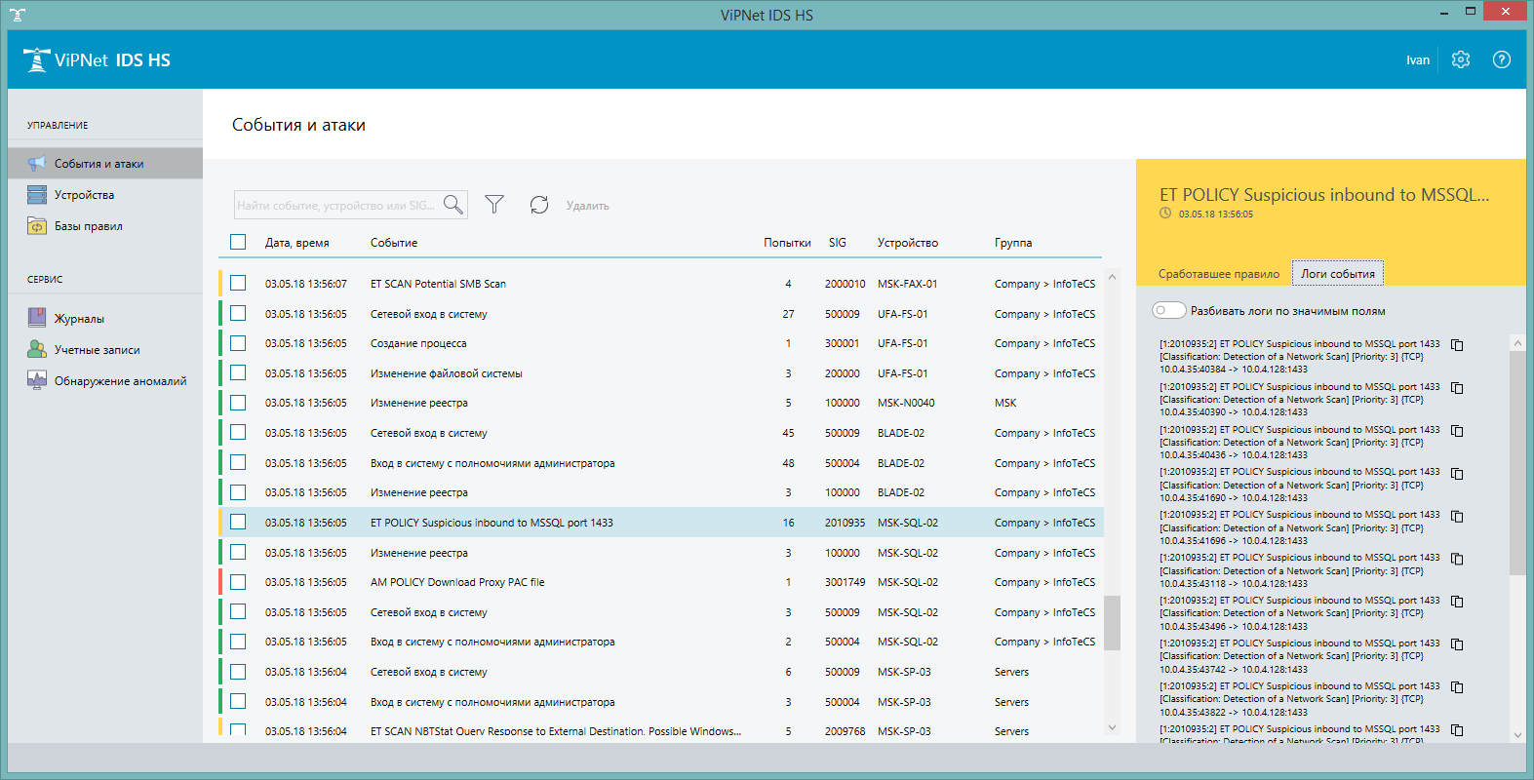
ViPNet IDS Host Sensor
Определять атаки, которые “не видит” сетевой сенсор;
Обнаруживать атаки после расшифровки входящего трафика;
Выявлять подозрительную активность внутри ОС:
  файловая активность,
  изменения в реестре,
  неизвестные процессы.

Slide 35
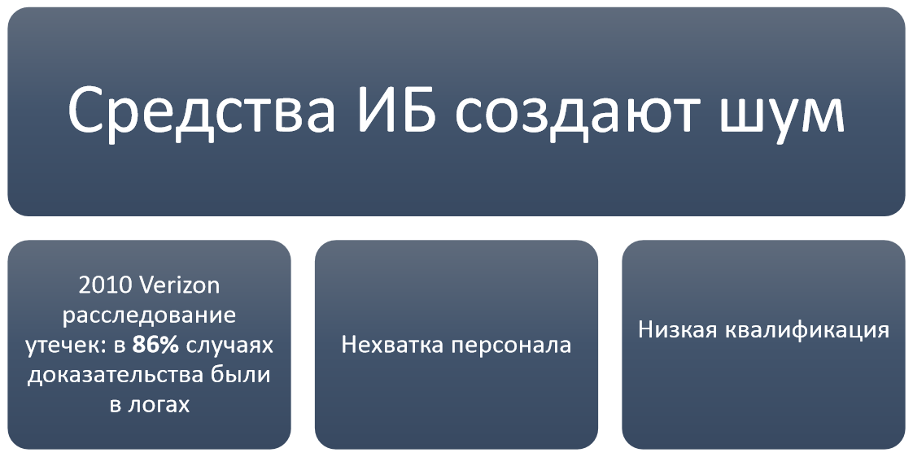
Атаковать стало легче

Slide 36
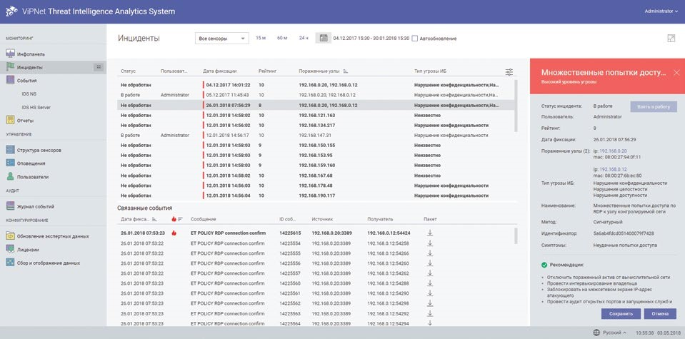
Основные функции
ViPNet TIAS
ViPNet TIAS (Threat Intelligence Analytics System) предназначен для автоматического выявления инцидентов информационной безопасности в корпоративных информационных системах на основе анализа событий информационной безопасности поступающих от сенсоров систем обнаружения атак.
Сигнатурный метод – на основе метаправил выявления инцидентов
Эвристический метод – на основе машинного обучения математической модели принятия решений

Slide 37
Основные функции
ViPNet TIAS
Принимает и обрабатывает события, поступающие от сенсоров, а также классифицирует их по категориям угроз.
Анализирует и выполняет корреляцию поступивших событий.
Выявляет инциденты сигнатурным и эвристическим методами на основе потока обработанных событий.
Регистрирует инциденты — формирует карточки инцидентов с подробными характеристиками и рекомендациям по реагированию на них.
Оперативно оповещает заинтересованные лица, ответственные за обеспечение информационной безопасности, о выявленных инцидентах по электронной почте, а также в веб-интерфейсе в режиме реального времени.
Предоставляет в веб-интерфейсе инструменты для мониторинга, анализа и расследования инцидентов.

Slide 38
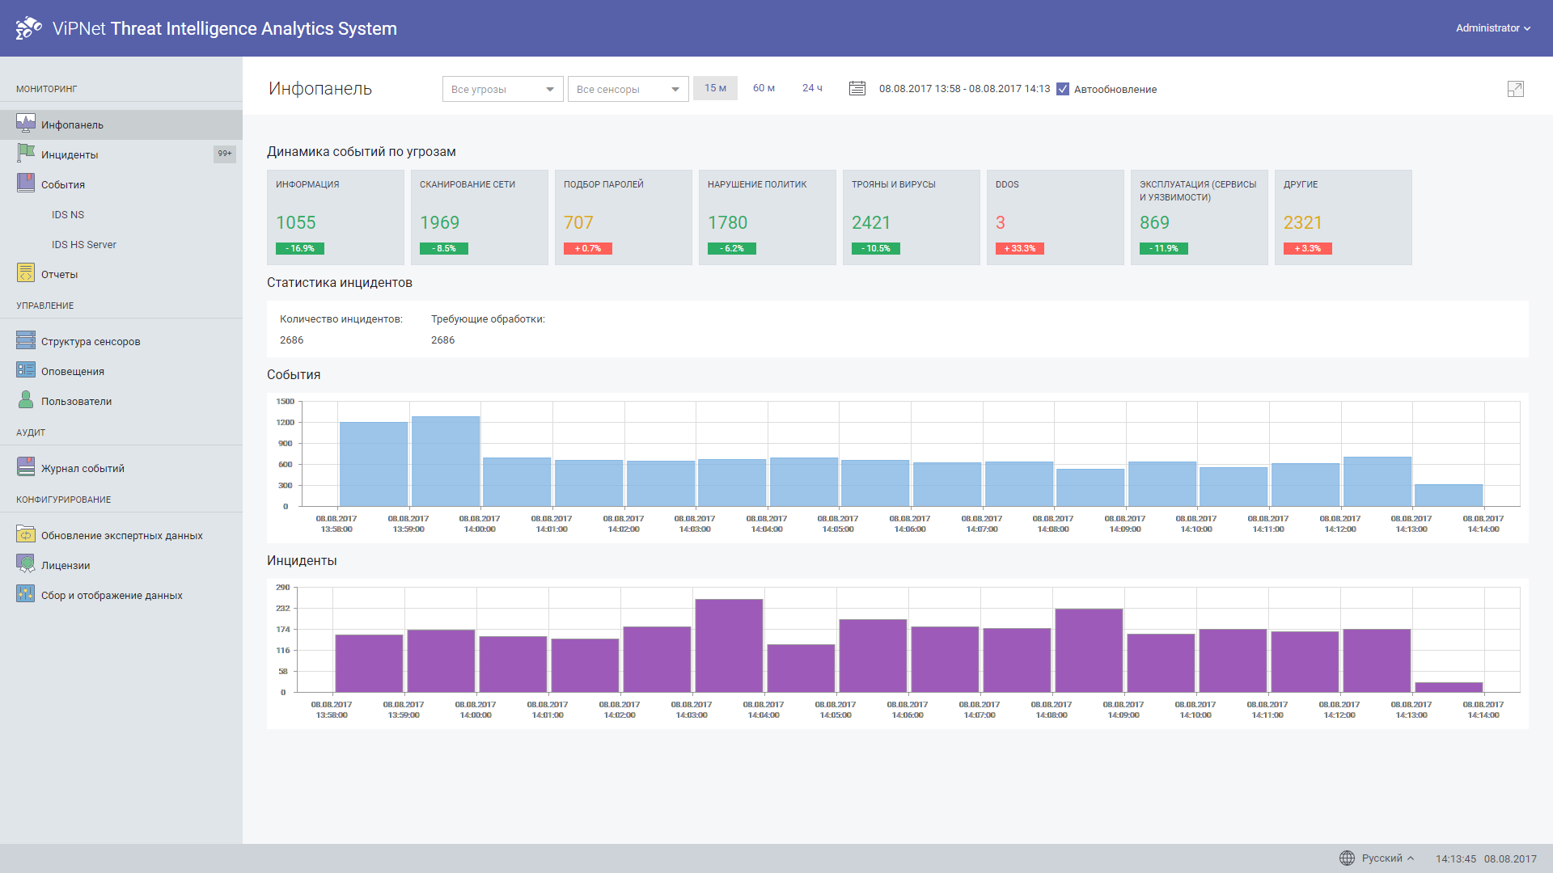
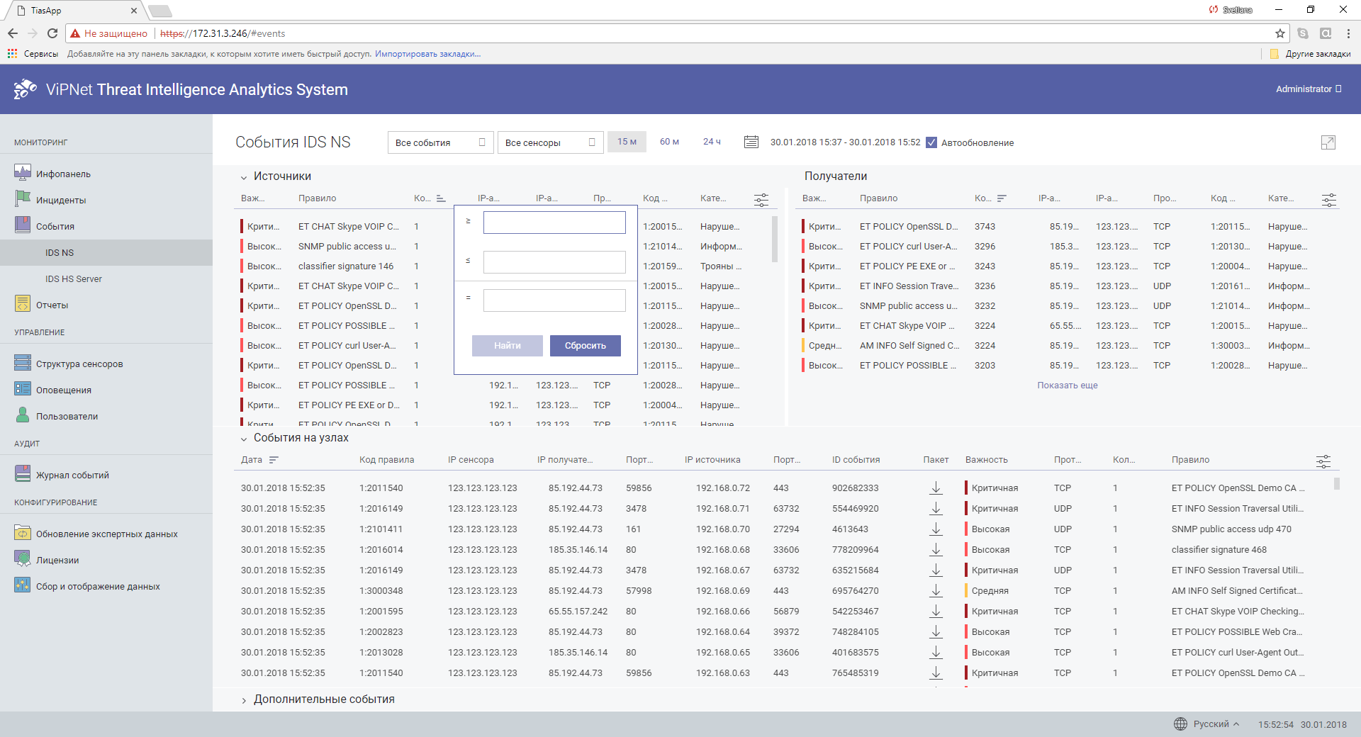
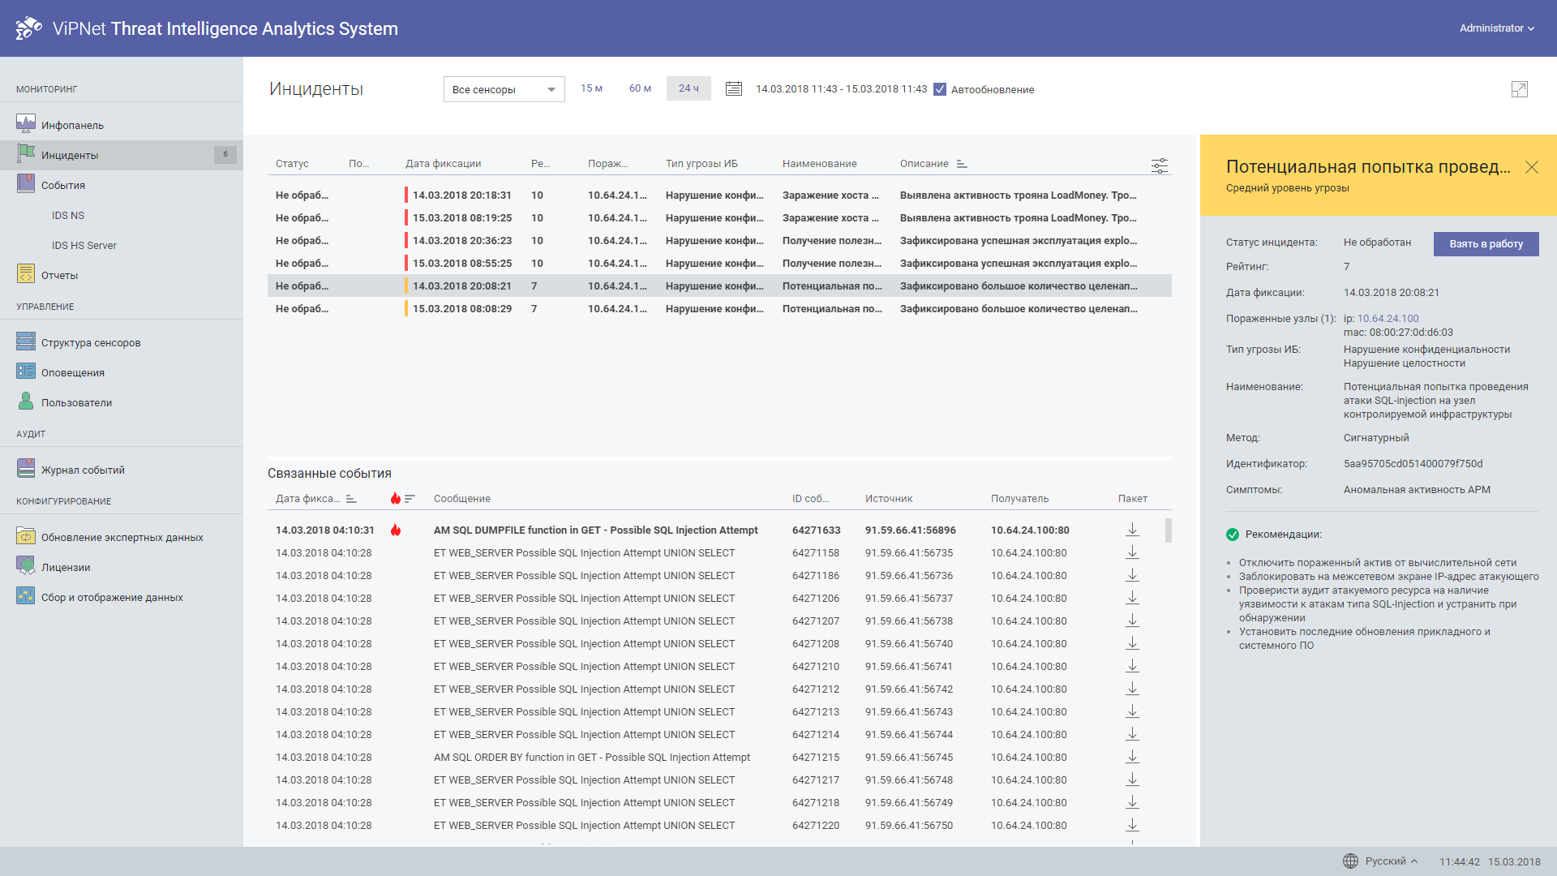
Информационная панель TIAS

Slide 39





Варианты исполнения TIAS
Desktop
Server 1U
Virtual Appliance
ПАК ViPNet TIAS 100
ПАК ViPNet TIAS 1000
ViPNet TIAS VA
ПАК ViPNet TIAS 2000
ПАК ViPNet TIAS 5000

Slide 40
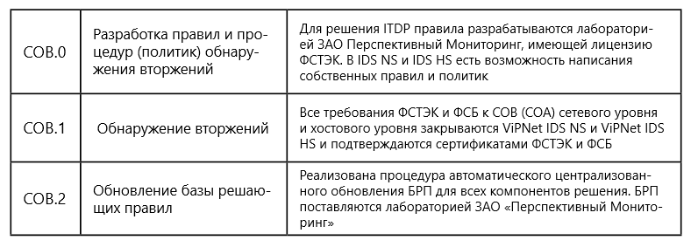
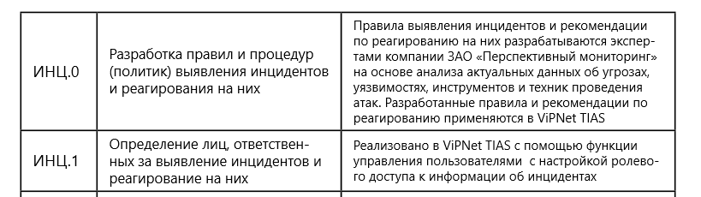
Меры защиты
Обнаружение вторжений (СОВ)
Выявление инцидентов и реагирование на них

Slide 41
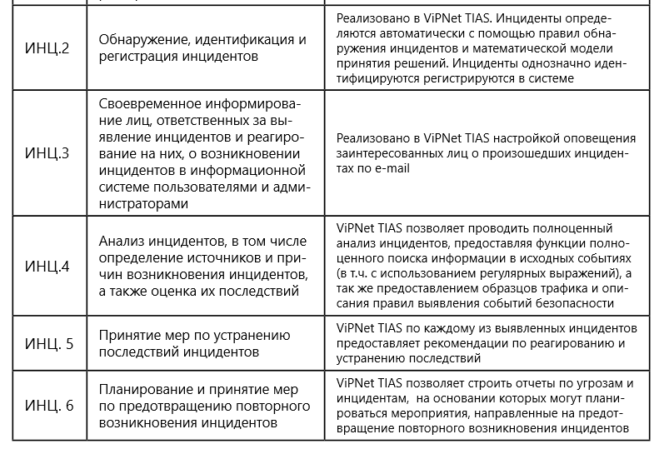
Меры защиты (продолжение)

Slide 42
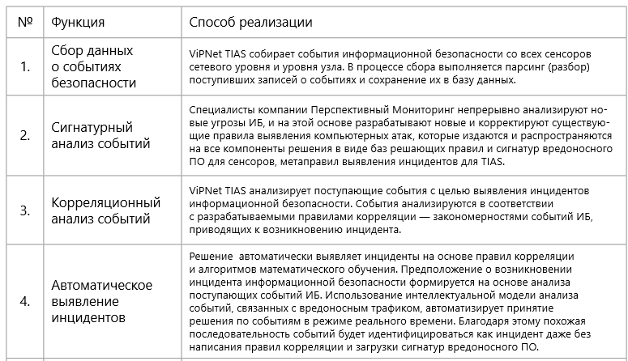
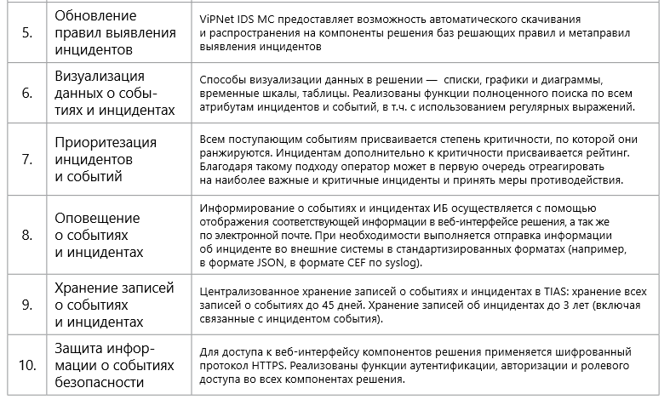
Решение ViPNet по обнаружению и предотвращению КА

Slide 43


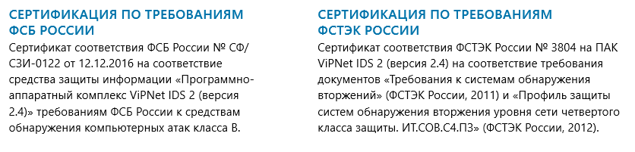
Сертификация

Slide 44
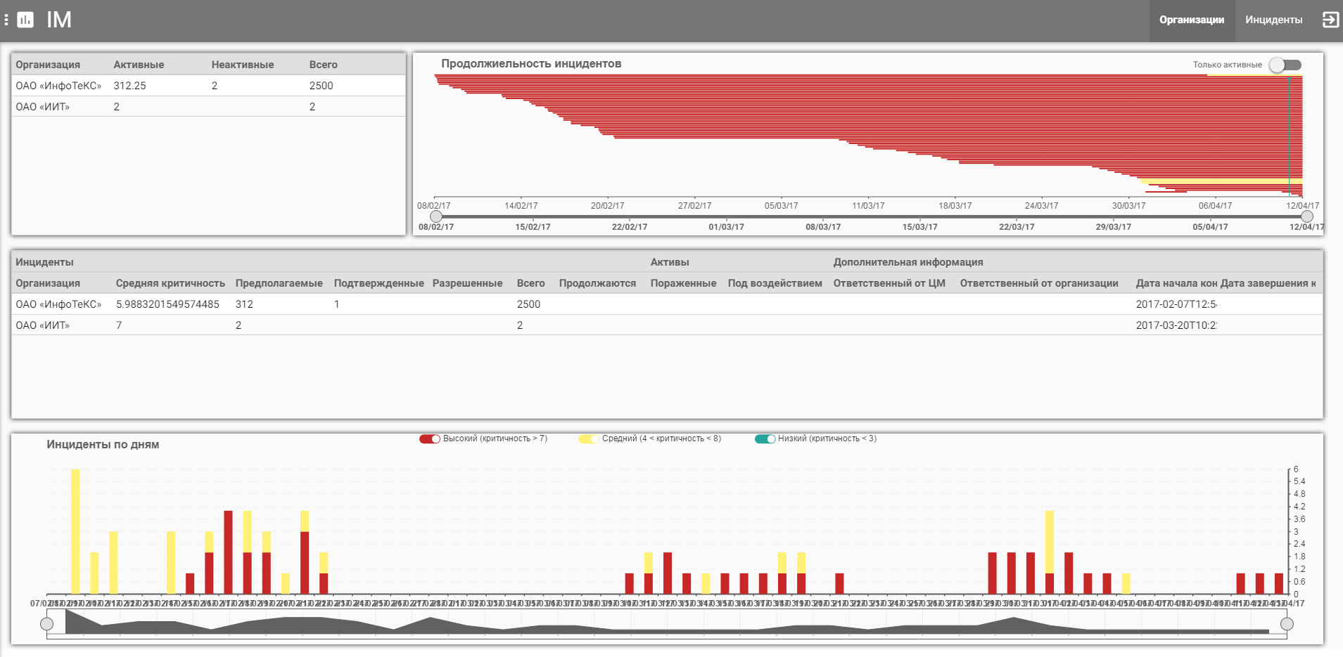
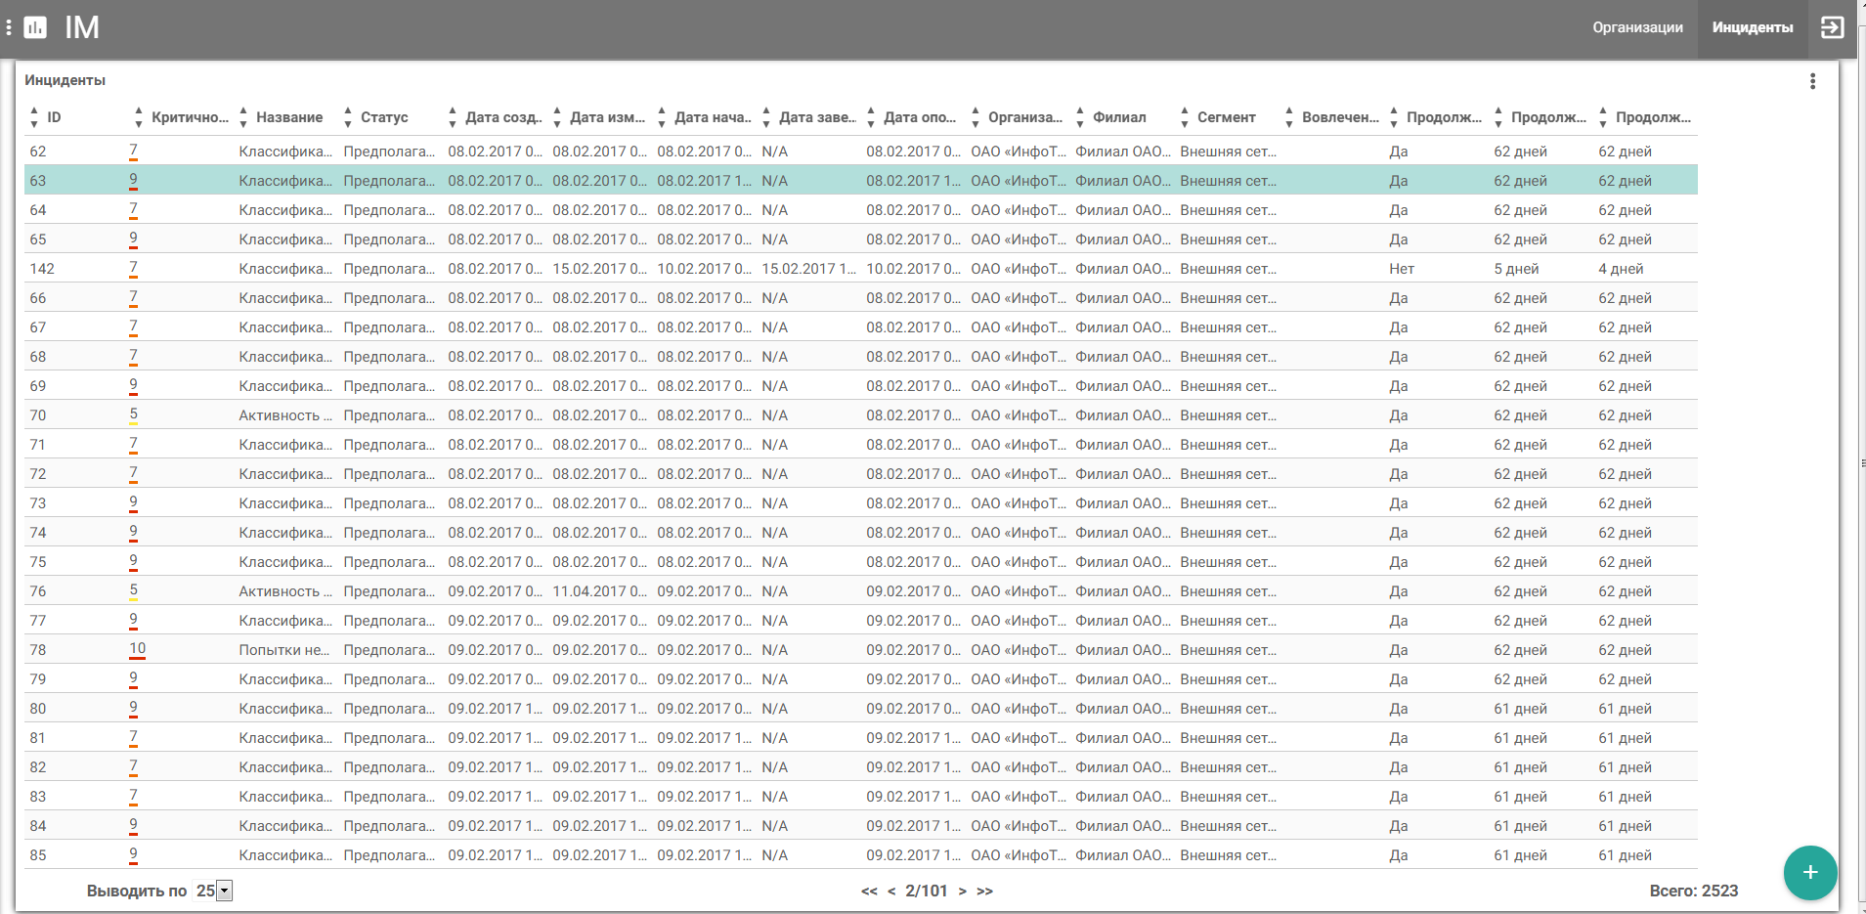
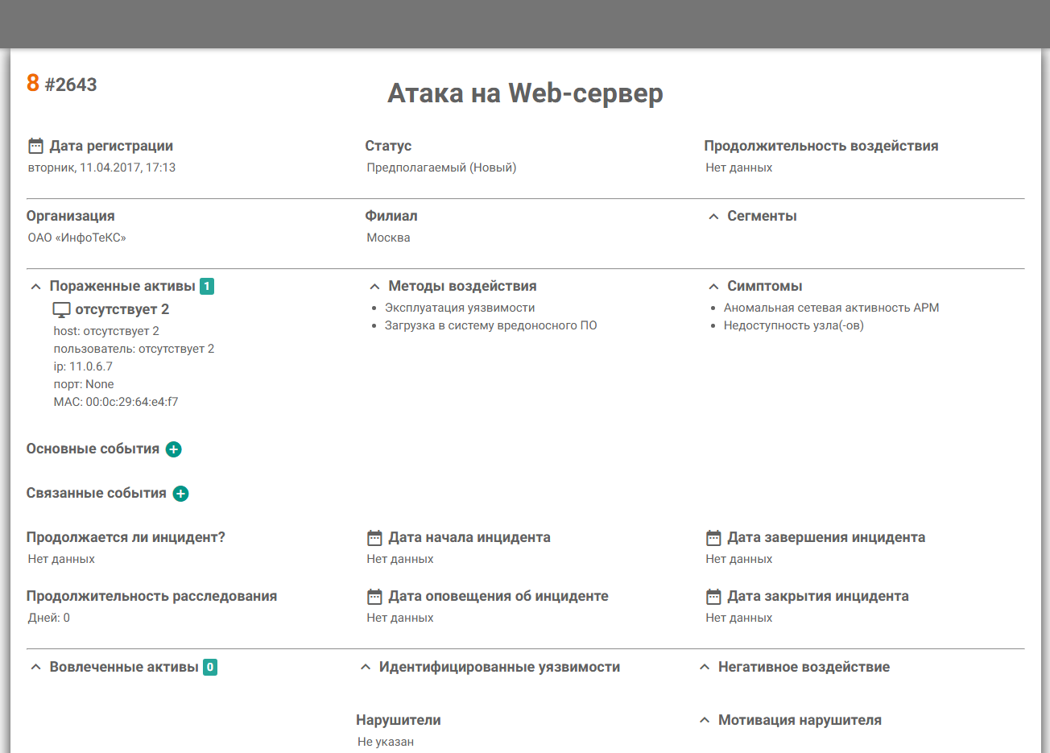
Система управления инцидентами

Slide 45
Что мы делаем для наших заказчиков в рамках корпоративного ЦМ ГосСОПКА
Услуги ЦМ «Перспективный мониторинг»
Передаём данные между центрами по вертикали иерархической структуры ГосСОПКА в форматах, отвечающих всем актуальным требованиям регулятора.
Анализируем угрозы и предупреждаем компьютерные атаки. Анализируем данные о событиях безопасности, принимаем и регистрируем сообщения о возможных инцидентах и обнаруживаем атаки.
Помогаем реагировать на инциденты и ликвидировать последствия атак, анализируем результаты устранения последствий инцидентов.
Оцениваем защищённость контролируемых информационных ресурсов.
Формируем и поддерживаем в актуальном состоянии информацию о контролируемых ресурсах.
Расследуем компьютерные инциденты.
Обучаем и информируем заинтересованных лиц по вопросам обнаружения, предупреждения и ликвидации последствий компьютерных атак, повышаем осведомлённость пользователей.

Slide 46


Где получить информацию?
Дмитрий Григорьев
Руководитель обособленного подразделения
e-mail: Dmitry.Grigoryev@infotecs.ru
Т: +7 -913-983-21-83
Роман Кобцев
Директор по развитию бизнеса
e-mail: Roman.Kobtsev@amonitoring.ru
Т.: +7 (495) 737-6192 доб.5273 m
Михаил Богаченко
Продакт-менеджер по направлению ИБ
e-mail: mikhail.bogachenko@axoftglobal.com
T: +7-903- 999-5949
Ермолаев Владимир
Руководитель направления продаж в СФО
e-mail: vermolaev@ptsecurity.com
+7 (960) 792 45 62

Slide 47
Благодарим
за внимание!

